Slide 1
微前端介绍-模块加载

Slide 2

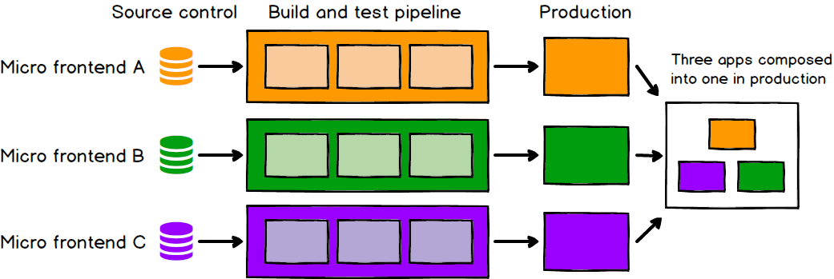
前言-微前端介绍
DEEP
THINKING
深入思考
微前端概念是从微服务概念扩展而来的，摒弃大型单体方式，将前端整体分解为小而简单的模块，这些模块可以独立开发、测试和部署，同时仍然聚合为一个产品出现在客户面前。可以理解微前端是一种将多个可独立交付的小型前端应用聚合为一个整体的架构风格。

Slide 3
目录
DEEP
THINKING
深入思考
01
EMP介绍
02
Modeule Federation
目录
CONTENTS
03
模块加载原理解析
04
EMP生态

Slide 4
EMP介绍
DEEP
THINKING
深入思考
微前端目前的落地方案可分为：自组织模式、基座模式、模块加载模式。
ngxin
iFrame
Web Components
微件化
single-spa
webpack5
Module Federation
qiankun
EMP ——> 微前端解决方案 ——> 基于webpack5 Module Federation

Slide 5
EMP介绍
DEEP
THINKING
深入思考
微前端对比
方案 | 定义 | 技术实现 | 使用场景
Qiankun/icestark | 由多个互相独立的应用聚合而成的应用 | 应用本质上是HTML，而在SPA中，HTML又是main.js进行填充的。因此，应用的聚合，实际上是main.js的聚合。 | 一种维持现状的保守性工作，成本极小，目的是为了让系统拥有更长久的生命力
EMP | 由多个互相独立的模块聚合而成的应用 | 模块本质上是JS代码片段，这种代码片段一般称为chunk。因此，模块的聚合，实际上是chunk的聚合。 | 一种技术升级的创造性工作，有一定成本，目的是为了让系统具备更强大的能力。

Slide 6
EMP介绍
DEEP
THINKING
深入思考
emp 基于 Webpack 5 的 Module Federation 实现，用一个词概括，就是“去中心化”。
在 qiankun 模式下，通过中心基座集成各微应用。而在 emp 的方案中不需要中心化的基座，每一个微前端应用都可以通过远程调用的方式引入共享模块
qiankun
emp
基座
（多个应用以同一个基座存活）
APP
共享
…
APP
共享
共享
APP
APP
…
共享(可没有)
基站

Slide 7
EMP特性
DEEP
THINKING
深入思考
第三方依赖共享，减少不必要的代码引入的目的
动态更新微应用：每个微应用中的代码有变动时，无需重新打包发布新的整合应用便能加载到最新的微应用
去中心化，每个微应用间都可以引入其他的微应用，无中心应用的概念
跨技术栈组件式调用，提供了在主应用框架中可以调用其他框架组件的能力
按需加载，开发者可以选择只加载微应用中需要的部分，而不是强制只能将整个应用全部加载
应用间通信，每一个应用都可以进行状态共享，就像在使用npm模块进行开发一样便捷
生成对应技术栈模板，像create-react-app一样，通过指令一键搭建好开发环境，减少搭建成本
远程拉取ts声明文件，emp-cli中内置了拉取远程应用中代码声明文件的能力，对开发者友好

Slide 8
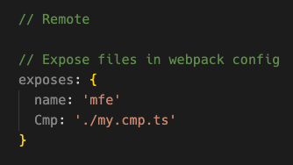
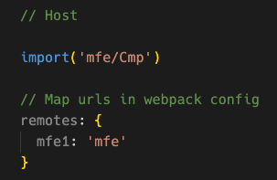
Module Federation
DEEP
THINKING
深入思考
Module Federation-模块联邦是Webpack 5 的新特性之一，允许在多个 webpack 编译产物之间共享模块、依赖、页面甚至应用。
这里它又可以细化出两个概念：
host，引用了其他应用的应用；
remote，被其他应用所使用的应用。
举个例子，在项目 B 的 Webpack 的 exposes字段中暴露一个模块叫 Cmp，而在项目 A 的 Webpack 的 remotes 字段中注册远程的模块，然后在使用时，通过 import 完成导入。
生产者B
消费者A

Slide 9
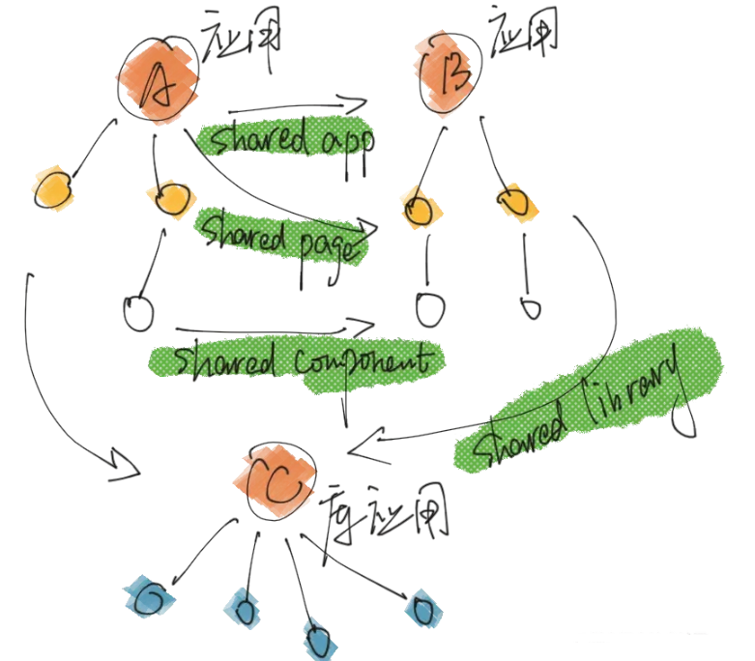
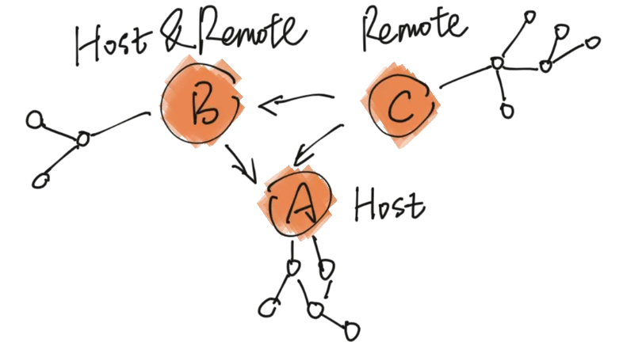
Module Federation
DEEP
THINKING
深入思考
模块
应用

Slide 10
Module Federation
DEEP
THINKING
深入思考
共享模块处理的方式对比
共享模块方式 | 优点 | 不足
NPM | 跨项目使用 | 各个应用重新构建上线
UMD/CDN | 应用共享共用模块 | 各包库容易冲突，无法本地编辑优化
Module Federation | 共享模块，代码构建优化 | 需升级webpack5

Slide 11
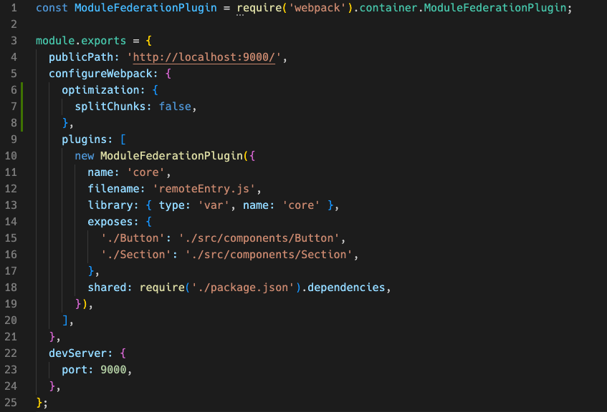
Module Federation
DEEP
THINKING
深入思考
配置项
字段名 | 含义
name | 输出的模块名，被远程引用时路径为${name}/${expose}
library | 声明全局变量的方式，name为umd的name
filename | 构建输出的文件名
remotes | 远程引用的应用名及其别名的映射，使用时以key值作为name
exposes | 被远程引用时可暴露的资源路径及其别名
shared | 与其他应用之间可以共享的第三方依赖，使你的代码中不用重复加载同一份依赖

Slide 12
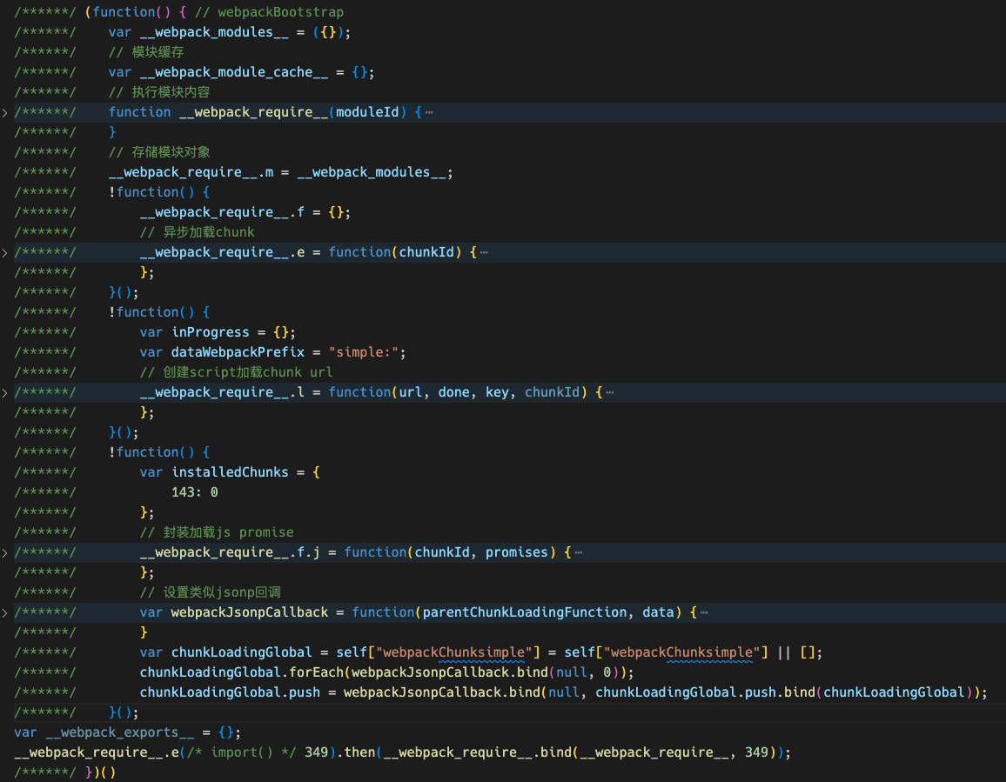
模块加载解析
DEEP
THINKING
深入思考
异步模块加载：
/dist/app.[hash].js

Slide 13
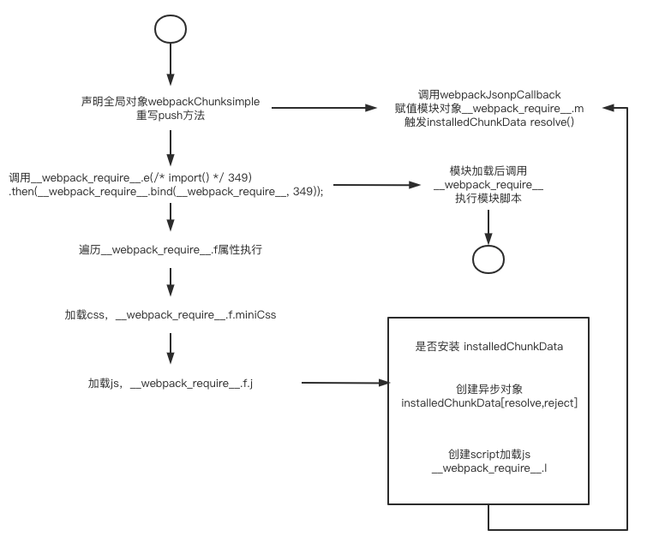
模块加载解析
DEEP
THINKING
深入思考
异步模块加载流程：
__webpack_require__.e构建一个promise组成的数组promises
遍历对象f上挂载的方法
使用promises作为入参调用以上方法
等待所有push到promises中的promise加载完成
调用方法j：
构建一个promise并将其push到promises中
开始加载通过chunkid得到的文件名
chunkid加载完成
解析chunk中包含的模块，将其设置到__webpack_require__.m中
通过__webpack_require__.bind(__webpack_require__, 349) 引用模块

Slide 14
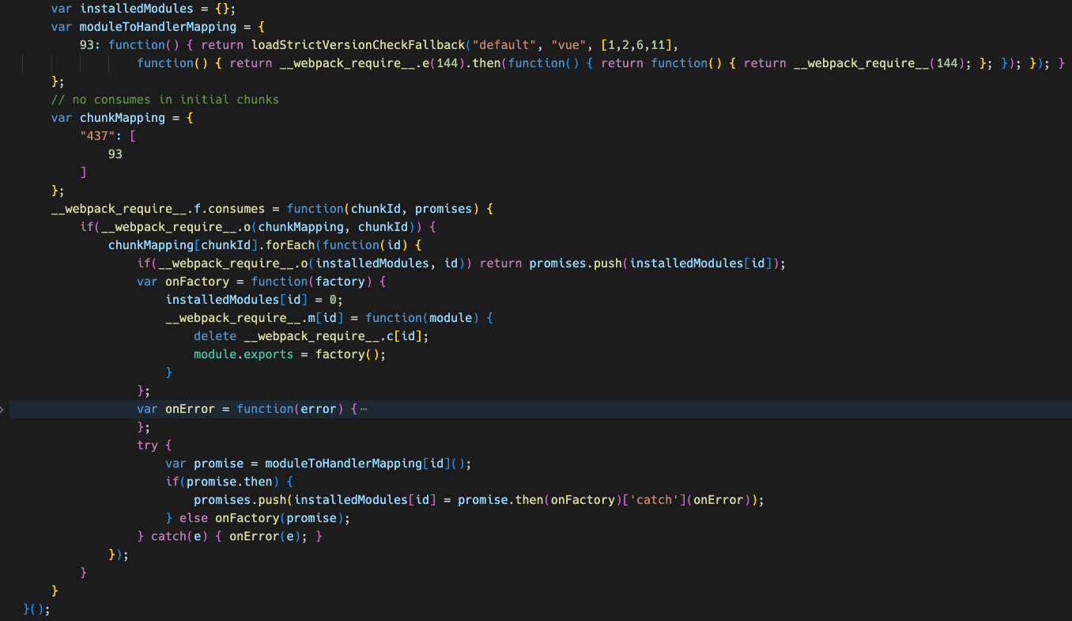
模块加载解析
DEEP
THINKING
深入思考
共享模块加载

Slide 15
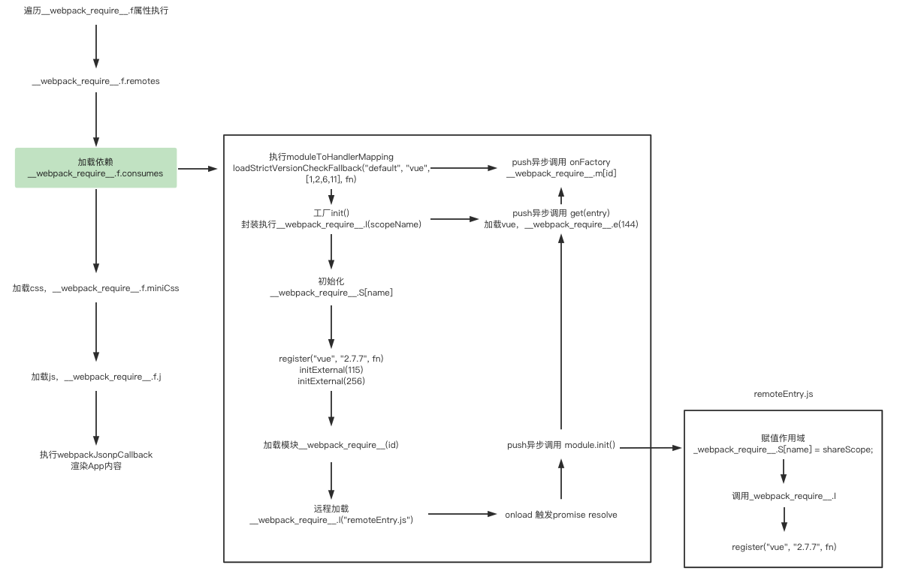
模块加载解析
DEEP
THINKING
深入思考
共享模块加载流程：
遍历moduleToHandlerMaping，返回共享模块方法promise数组
共享模块初始化作用域，注册依赖库信息
加载远程模块，在模块中拓展get和init方法，onload事件触发promise resolve状态
调用模块注册的init方法，赋值作用域对应依赖库，加载远程模块中依赖的其他远程文件
__webpack_require__.e加载依赖库，执行方法设置到__webpack_require__.m模块中

Slide 16
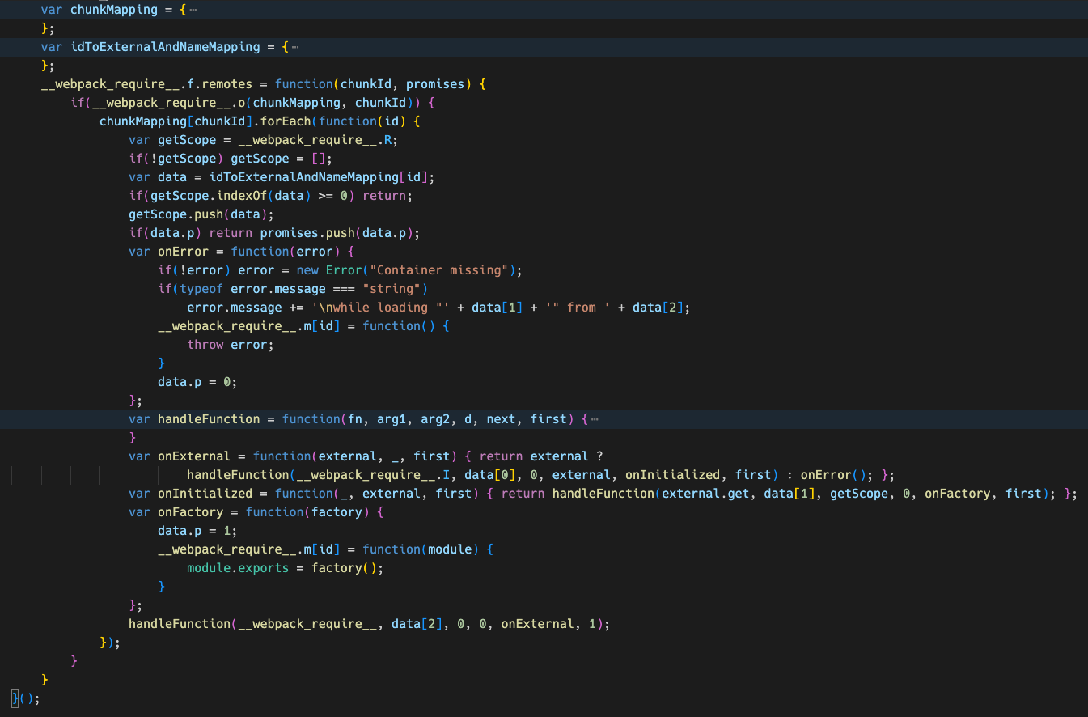
模块加载解析
DEEP
THINKING
深入思考
远程模块加载

Slide 17
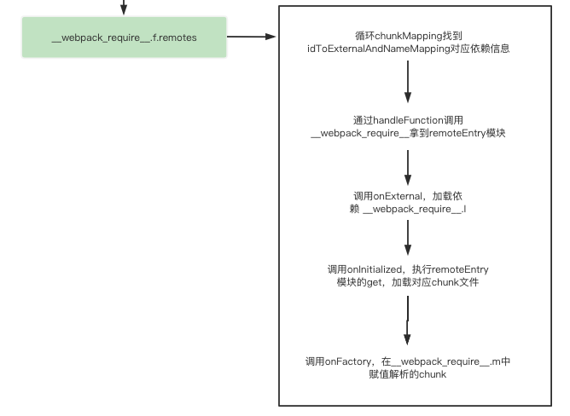
模块加载解析
DEEP
THINKING
深入思考
远程模块加载流程：
循环chunkMaping匹配idToExternalAndNameMapping远程模块的信息
调用__webpack_require__拿到已加载的remoteEntry模块
调用__webpack_require__.I方法获取作用域，加载远程模块中依赖其他远程文件
调用远程模块拓展的get方法获取chunk
chunk执行方法设置到__webpack_require__.m

Slide 18
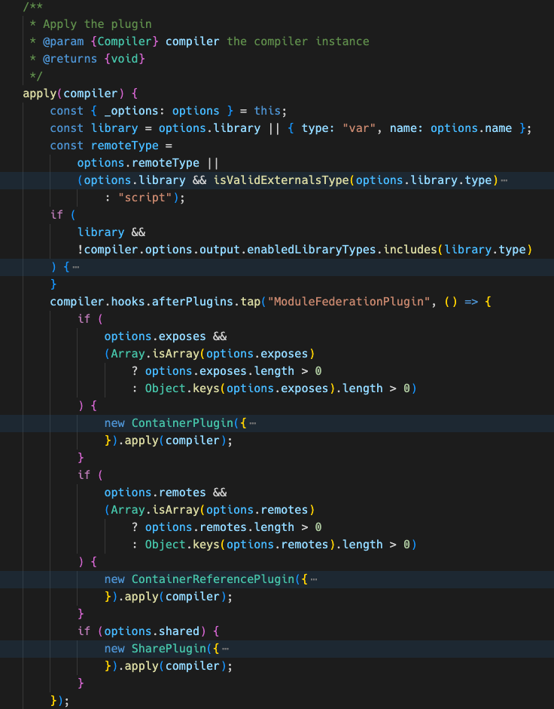
模块加载解析
DEEP
THINKING
深入思考
Webpack解析ModuleFederation
/lib/container/ModuleFederationPlugin.js
new ContainerPlugin 生成remoteEntry内容，拓展模块get，init方法
new ContainerReferencePlugin 生成远程依赖方法，__webpack_require__.f.remotes
new SharePlugin 生成共享依赖方法，__webpack_require__.f.consumes, register等模块依赖内容

Slide 19
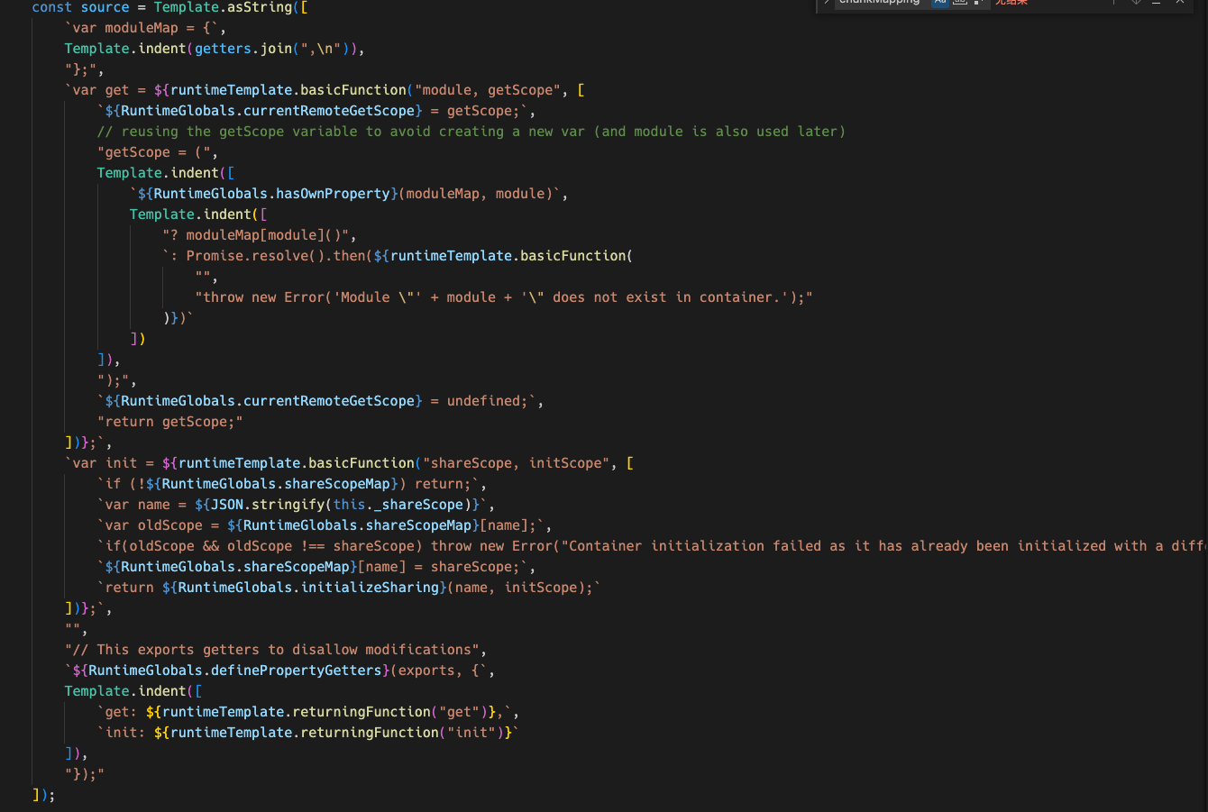
模块加载解析
DEEP
THINKING
深入思考
new ContainerPlugin
remoteEntry.js

Slide 20
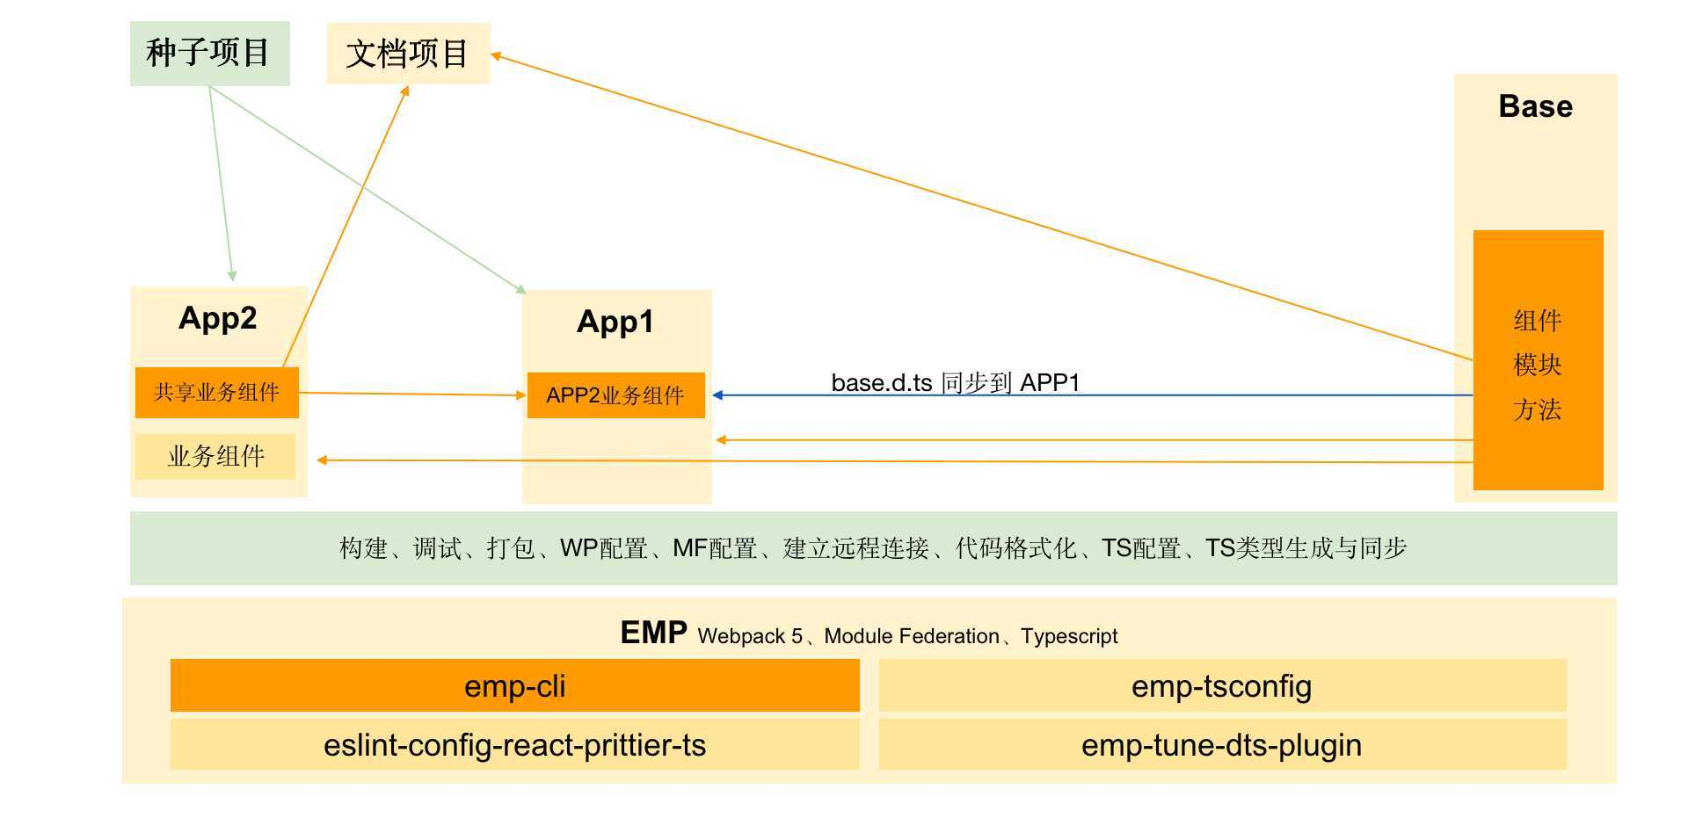
EMP生态
DEEP
THINKING
深入思考

